Slide 1


CATEGORIA: PROJETO DE REDES
HANGMAN
GAME
_______
____
+---+
| |
O |
/|\ |
/ |
|
=========
JOGADORES:
DAVI CELESTINO
LARISSA FERREIRA
RENATO COCA
TENÓRIO VENÂNCIO
OTÁVIO JOSHUA
____ _________
_______ ________
______ ____
_______ ________
______ ______
============
============================================
START

Slide 2
ENUNCIADO DO PROJETO
_________ __ _______
aplicação em python
interface cliente-servidor
sckets tcp
socket ( )
bind ( )
listen ( )
accept ( )
connet ( )
sendall ( )
recv ( )
+---+
| |
O |
/|\ |
|
|
=========
============
============================================

Slide 3
DESCRIÇÃO GERAL
_________ _____
competitivo via terminal
jogadores
palpites
pontuação
tentativas
quando termina?
+---+
| |
O |
| |
|
|
=========
============
============================================

Slide 4
CATEGORIA: PROJETO DE REDES
DEMONSTRAÇÃO
____________
+---+
| |
O |
|
|
|
=========
LETRAS ERRADAS: L
============
============================================
ALT TAB

Slide 5

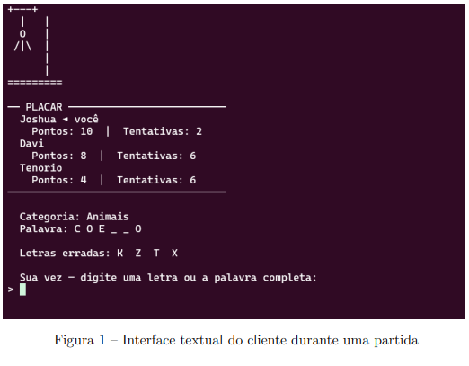
ARQUITETURA
___________
threads dos clientes
threads do servidor
thread primária
thread secundária
============
============================================

Slide 6
USO DE SOCKETS
E THREADS
___ __ _______
_ _______
+---+
| |
O |
/|\ |
/ |
|
=========
servidor: 0.0.0.0
PORTA 5000
endereço ip
funções bloqueantes
============
============================================

Slide 7
PROTOCOLO DE COMUNICAÇÃO
_________ __
___________
json
\n
Exemplo JSON:
+---+
| |
O |
|
|
|
=========
send_msg(sock, "GUESS_LETTER", "A")
# vira algo como:
{"type": "GUESS_LETTER", "payload": "A"}\n
============
============================================

Slide 8
PROTOCOLO DE COMUNICAÇÃO
_________ __
___________
fluxo de mensagens
join
welcome
waiting
game_start
state_update
guess_letter
guess_word
correct_guess
wrong_guess
player_out
game_over
ready
error
+---+
| |
O |
|
|
|
=========
============
============================================

Slide 9
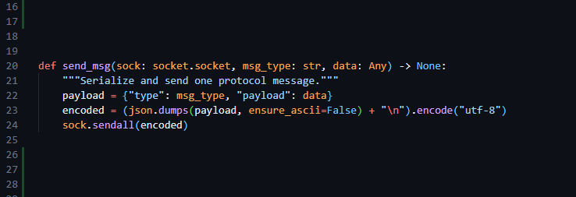
PROTOCOL.PY
___________
MENSAGEM PADRÃO
SEND_MSG ( )
RECV_MSGS ( )
CAMADA DA APLICAÇÃO
============
============================================

Slide 10
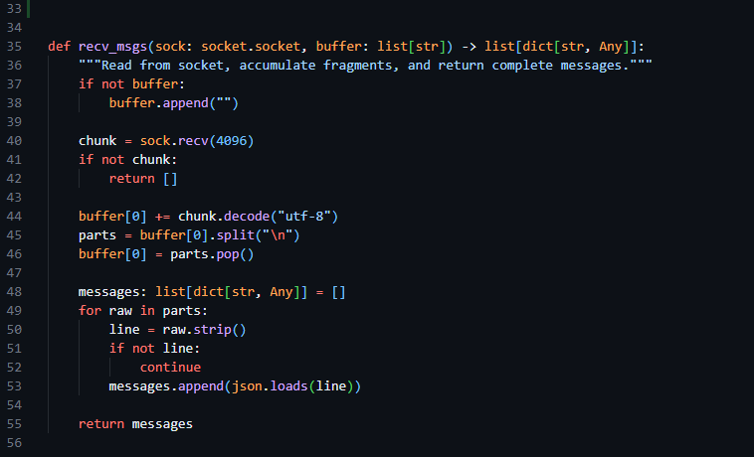
PROTOCOL.PY
___________
MENSAGEM PADRÃO
SEND_MSG ( )
RECV_MSGS ( )
camada da aplicação
============
============================================

Slide 11
CLIENT.PY
_________
parse_args ( )
socket.create_connection ( )
send_msg (client_socket, "JOIN", player_name)
recv_thread ( )
recv_loop ( )
render_state ( )
render_waiting ( )
render_game_over ( )
loop pricipal
guess_letter/word ( )
tratamento de erros
+---+
| |
|
|
|
|
=========
============
============================================

Slide 12
GAME_SERVER.PY
______________
Estado global: gamestate ( )
accept_loop ( )
handle_client ( )
join
guess_letter/word ( )
ready
finally de handle_client ( )
conn, addr = server_sock.accept( )
client_thread = threading.Thread(
target=handle_client,
args=(conn, addr, player_id),
daemon=True
)
client_thread.start( )
============
============================================

Slide 13
GAME_STATE.PY
_____________
player data
threading.lock ( )
add/remove_player ( )
start_game ( )
broadcast ( )
get_state_payload ( )
+---+
| |
O |
/|\ |
/ |
|
=========
============
============================================

Slide 14
DIFICULDADES
____________
FLUXO DE BYTES TCP
CONTROLE DE CONCORRÊNCIA
TRATAMENTO DE DESCONECÇÕES
ESTADO LOCAL DO CLIENTE X ESTADO GLOBAL DO SERVIDOR
+---+
| |
O |
|
|
|
=========
============
============================================

Slide 15
MELHORIAS FUTURAS
_________ _______
AUTENTICAÇÃO DE JOGADORES
SALAS INDEPENDENTES
RANKING PERSISTENTE
RECONECÇÃO DE REDE
INTERFACE GRÁFICA
CRIPTOGRAFIA
LOGS
CONFIGURAÇÃO DINÂMICA DE JOGADORES/TENTATIVAS
+---+
| |
O |
/| |
|
|
=========
============
============================================

Slide 16


CATEGORIA: PROJETO DE REDES
OB IGADO
________
+---+
| |
O |
/|\ |
/ \ |
|
=========
LETRAS ERRADAS: L, V, K, U, I
============
============================================
GAME OVER

